Slide 1

Anticipez les besoins en consommation électrique de bâtiments
Formation: Data Scientist
Projet 4
Prashanth THIRUNAVUKKARASU
6 janvier 2022
Page 1/25

Slide 2

Problématique
Problématique
Exploration
Modélisation
Conclusions
Objectif :
Devenir une ville neutre en émissions de carbone en 2050.
Cette mission s’intéresse aux consommations électriques et aux émissions de bâtiments.
L’étude s’intéresse aux bâtiments non résidentiels.
Des relevés de consommation électrique sont coûteux à obtenir.
Un modèle de prédiction pourra remplacer le besoin de ces relevés de consommation.
Page 2/25

Slide 3
Contraintes de la mission
Problématique
Exploration
Modélisation
Conclusions
Contrainte 1:
Utilisation des données commerciales et non pas de relevé de consommation.
Contrainte 2:
Étude limitée aux bâtiments non résidentiels.
Il existe des bâtiments polyvalents.
Contrainte 3:
L’utilisation des données déclaratives du permis d’exploitation commerciale.
Ces données ne sont pas adaptes pour la prédiction.
Ces données contiennent des données descriptives (non-numériques).
Contrainte 4:
L’évaluation de l’utilité d’ENERGY STAR Score.
Cette variable contient beaucoup des données manquantes (34.77 %).
Page 3/25

Slide 4
Méthodologie proposé
Problématique
Exploration
Modélisation
Conclusions
Variables de consommation Variables commerciales Cibles:
Electricity(kWh), Natural Gas (kBtu), Building Type, Year Built, 1) Site Energy Use (kBtu)
Steam Use (kBtu), … Address, Number of buildings, … 2) Total GHG Emissions
Nettoyage
Modélisation
Choix du modèle
Évaluation d’ENERGY STAR Score
Sélection des variables
Réglage des paramètres
Page 4/25

Slide 5
Jeu de données
Problématique
Exploration
Modélisation
Conclusions
Deux dataframes disponibles pour 2015 et 2016.
Le dataframe du 2015 contient les données de 3340 bâtiments.
Le dataframe du 2016 contient les données de 3376 bâtiments.
Types des données:
1) les données descriptives,
2) les données commerciales et
3) les données de consommation électrique des bâtiments.
Parmi les données commerciales, nous trouvons les informations sur :
1) l’identité du bâtiment, 2) l’adresse,
3) le nombre d’étages et bâtiments, 4) le type d’utilisation du bâtiment,
5) l’aire consacré à chaque type d’utilisation et 6) les données de remplissage (outliers, …).
Page 5/25

Slide 6
Fusion des dataframes et l’adresse
Problématique
Exploration
Modélisation
Conclusions
Les données sur l’adresse des bâtiments sont représentées de manière différente pour les deux dataframes.
data_2015[‘Location’][0] =
{\'latitude\': \'47.61219025\', \'longitude\': \'-122.33799744\', \'human_address\': \'{"address": "405 OLIVE WAY", "city": "SEATTLE", "state": "WA", "zip": "98101"}\'}
Homogénéisation des colonnes:
Suppression des colonnes uniques
Renommer les colonnes
Changement du type (dtype) des colonnes
Fusion des dataframes : 6716 bâtiments de Seattle et 46 variables.
Une variable ‘Distance’ est définie qui calcule la distance de chaque bâtiment du centre de la ville.
Page 6/25

Slide 7
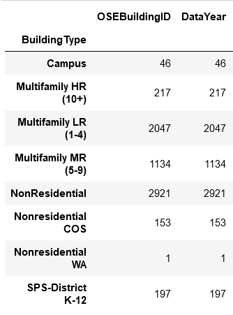
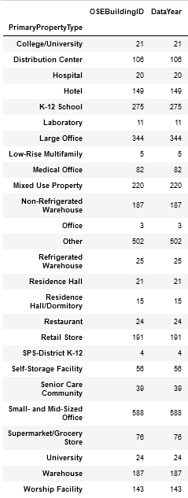
Bâtiments résidentiels
Problématique
Exploration
Modélisation
Conclusions
Building Type Primary Property Type
BuildingType nous permet d’identifier les bâtiments résidentiels.
PrimaryPropertyType nous permet d’identifier l’utilisation principale des bâtiments.
En supprimant ces bâtiments, nous avons 3277 bâtiments à notre disposition.
Page 7/25

Slide 8
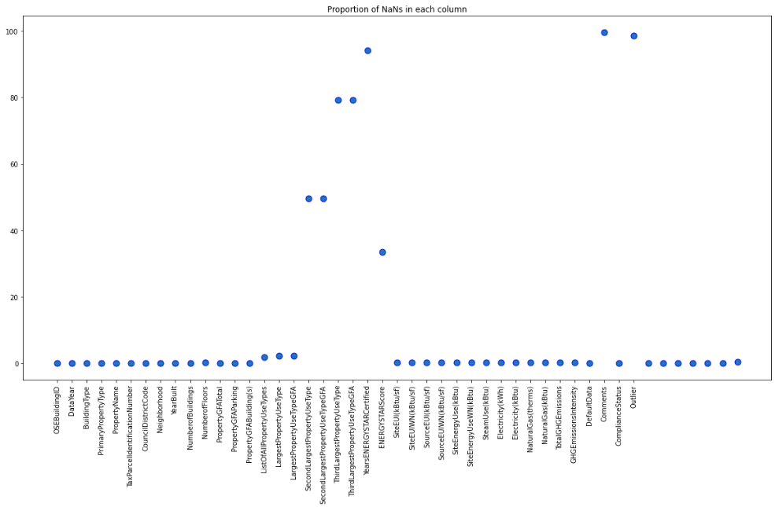
Valeurs manquantes
Problématique
Exploration
Modélisation
Conclusions
Les variables avec beaucoup de valeurs manquantes seront supprimées.
Valeurs manquantes seront traitées de manière manuelle ou avec KNN-Imputer.
ENERGY STAR Score contient beaucoup des valeurs manquantes (> 33%).
Page 8/25

Slide 9
Nettoyage des variables
Problématique
Exploration
Modélisation
Conclusions
Nettoyage 1: Définition de la variable ‘Distance’.
Nettoyage 2: Correction des variables catégorielles:
* BuildingType
* PrimaryPropertyType
* Neighborhood
* DefaultData
* ComplianceStatus
Nettoyage 3: Correction des variables numériques:
* Remplacer les valeurs des étages et des bâtiments (No.of Buildings, No.of Floors).
* Rendons les valeurs positives (TotalGHGEmissions, PropertyGFABuilding(s) et PropertyGFAParking)
Nettoyage 4: Correction des cibles:
* TotalGHGEmissions ne peut pas contenir des données négatives. Nous les rendons positives.
* KNNImputer pour les cibles et ENERGYSTARScore:
Page 9/25

Slide 10
Traitement des variables
Problématique
Exploration
Modélisation
Conclusions
Variables à disposition:
46 variables disponibles du ‘data’.
1 variable ‘Distance’ est définie de plus.
Variables supprimées:
7 variables supprimées pour la manque de données.
11 variables de relevé de consommation supprimées (3 pour hiver).
5 (+1) variables catégorielles supprimées parce qu’elles contiennent beaucoup des valeurs uniques.
2 variables contiennent une seule valeur.
5 variables inutiles pour la modélisation.
Variables choisi pour la modélisation:
12 variables choisies pour la modélisation.
L’influence d’ENERGYSTARScore est à étudier.
Cibles de modélisation:
2 cibles de modélisation.
Page 10/25

Slide 11
Choix des variables pour la modélisation
Problématique
Exploration
Modélisation
Conclusions
Variable Numériques:
'YearBuilt', 'NumberofBuildings', 'NumberofFloors',
'PropertyGFAParking', 'PropertyGFABuilding(s)', ‘PropertyGFATotal’,
'Latitude', 'Longitude', 'Distance'.
Variable Catégorielles:
'BuildingType', 'PrimaryPropertyType',
'Neighborhood', 'ComplianceStatus'.
Cibles:
'SiteEnergyUse(kBtu)', 'TotalGHGEmissions'.
L’influence d’ENERGYSTARScore est à étudier.
Prétraitement des variables:
np.log(),
StandardScaler(),
OneHotEncoder()
Page 10/14

Slide 12
Variables et cibles pour les modélisations
Problématique
Exploration
Modélisation
Conclusions
Deux types de modélisations à faire:
Modélisation du SiteEnergyUse et du TotalGHGEmissions
Modélisation du TotalGHGEmissions avec ENERGYSTARScore
Modélisation du SiteEnergyUse et du TotalGHGEmissions:
Variables Cibles
9 variables numériques SiteEnergyUse(kBtu)
42 variables catégorielles TotalGHGEmissions
Modélisation du TotalGHGEmissions avec ENERGYSTARScore:
Variables Cibles
9 variables numériques TotalGHGEmissions
42 variables catégorielles
ENERGYSTARScore
Page 12/25

Slide 13
Modèles choisis pour la modélisation
Problématique
Exploration
Modélisation
Conclusions
Modèles linéaires:
Linear Regression: LinearRegression()
Ridge : Ridge()
Elastic Net : ElasticNet()
Support Vector Machines:
Support Vector Regression: SVR()
Arbre de décision:
Bagging : BaggingRegressor()
AdaBoost : AdaBoostRegressor()
Random Forest: RandomForestRegressor()
XGBoost: XGBRegressor()
Page 13/25

Slide 14
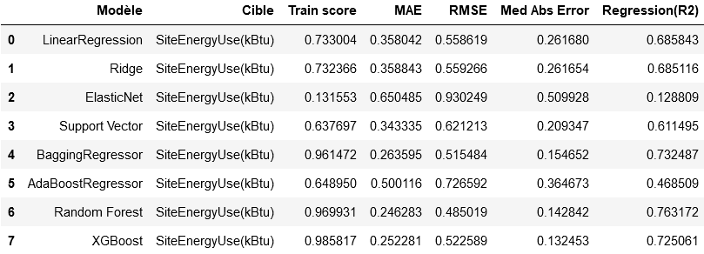
Modélisation du SiteEnergyUse(kBtu)
Problématique
Exploration
Modélisation
Conclusions
Meilleur modèle: Random Forest
Page 14/25

Slide 15
Tuning du modèle
Problématique
Exploration
Modélisation
Conclusions
Nous avons utiliser GridSearchCV pour trouver les meilleurs hyperparamètres un par un.
Le seule hyperparamètre qui améliore la prédiction du modèle est: n_estimators.
Nous utilisons:
n_estimators = 1000.
Metrics | Modèle sans tuning | Modèle avec tuning
Root Mean Square Error | 0.2442 | 0.4832
Mean Absolute Error | 0.4861 | 0.2440
Median Absolute Error | 0.1477 | 0.2916
Regression (R2) | 0.7621 | 0.7649
Page 15/25

Slide 16
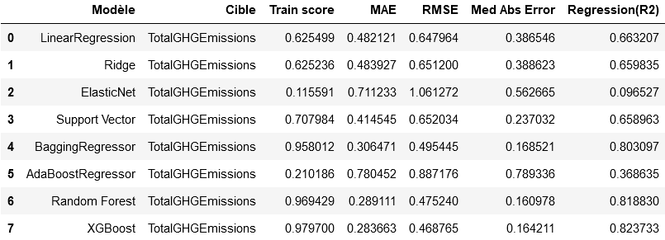
Modélisation du TotalGHGEmissions
Problématique
Exploration
Modélisation
Conclusions
Meilleur modèle: XGBoost
Page 16/25

Slide 17
Tuning du modèle
Problématique
Exploration
Modélisation
Conclusions
Nous avons utiliser GridSearchCV pour trouver les meilleurs hyperparamètres un par un.
Les hyperparamètres qui améliorent la prédiction du modèle est: n_estimators, max_depth, learning_rate.
Nous utilisons:
n_estimators = 1000.
max_depth = 5
learning_rate = 0.27
Metrics | Modèle sans tuning | Modèle avec tuning
Root Mean Square Error | 0.2837 | 0.4315
Mean Absolute Error | 0.4688 | 0.2417
Median Absolute Error | 0.1642 | 0.1642
Regression (R2) | 0.8237 | 0.8506
Page 17/25

Slide 18
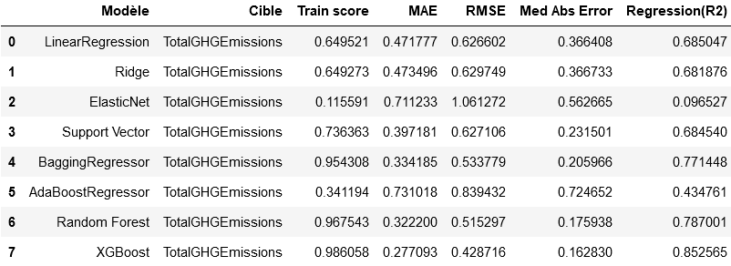
Modélisation avec ENERGYSTARScore
Problématique
Exploration
Modélisation
Conclusions
Meilleur modèle: XGBoost
Page 18/25

Slide 19
Tuning du modèle
Problématique
Exploration
Modélisation
Conclusions
Nous avons utiliser GridSearchCV pour trouver les meilleurs hyperparamètres un par un.
Les hyperparamètres qui améliorent la prédiction du modèle est: n_estimators, max_depth, learning_rate.
Nous utilisons:
n_estimators = 1000.
max_depth = 5
learning_rate = 0.27
Metrics | Modèle sans tuning | Modèle avec tuning
Root Mean Square Error | 0.27709 | 0.4091
Mean Absolute Error | 0.4287 | 0.2490
Median Absolute Error | 0.1628 | 0.1628
Regression (r2) | 0.8526 | 0.8657
Page 17/25

Slide 20
Sommaire de la modélisation
Problématique
Exploration
Modélisation
Conclusions
Cible | SiteEnergyUse (kBtu) | TotalGHGEmissions | TotalGHGEmissions avec ENERGYSTARScore
Modèle | Random Forest | XGBoost | XGBoost
Root Mean Square Error | 0.4832 | 0.4315 | 0.4091
Mean Absolute Error | 0.2440 | 0.2417 | 0.2490
Median Absolute Error | 0.2916 | 0.1642 | 0.1628
Regression (r2) | 0.7649 | 0.8506 | 0.8657
Page 16/25

Slide 21
Meilleurs features pour SiteEnergyUse(kBtu)
Problématique
Exploration
Modélisation
Conclusions
Rang | Nom de la variable | Importance (%)
1 | PropertyGFATotal | 45.3
2 | ComplianceStatus_Missing Data | 19.5
3 | PropertyGFABuilding(s) | 5
4 | Distance | 3.9
5 | Latitude | 3.5
6 | YearBuilt | 3.5
7 | Longitude | 3.4
8 | PrimaryPropertyType_Supermarket/Grocery Store | 2.2
9 | ComplianceStatus_Non-Compliant | 1.5
10 | NumberofFloors | 1.2
Page 21/25

Slide 22
Meilleurs features pour TotalGHGEmissions
Problématique
Exploration
Modélisation
Conclusions
Rang | Nom de la variable | Importance (%)
1 | PrimaryPropertyType_Hospital | 28.9
2 | PrimaryPropertyType_Large Office | 13.6
3 | BuildingType_Campus | 8.3
4 | PrimaryPropertyType_Supermarket/Grocery Store | 7.7
5 | PrimaryPropertyType_Hotel | 6.4
6 | PrimaryPropertyType_Senior Care Community | 5.3
7 | PropertyGFAParking | 4.1
8 | PrimaryPropertyType_Laboratory | 3.3
9 | PrimaryPropertyType_Restaurant | 2.7
10 | Neighborhood_EAST | 2.0
Page 22/25

Slide 23
Meilleurs features avec ENERGYSTARScore
Problématique
Exploration
Modélisation
Conclusions
Rang | Rang sans ESS | Nom de la variable | Importance (%)
1 | (1) | PrimaryPropertyType_Hospital | 37.2
2 | (2) | PrimaryPropertyType_Large Office | 17.3
3 | (4) | PrimaryPropertyType_Supermarket/Grocery Store | 5.3
4 | (3) | BuildingType_Campus | 4.9
5 | (6) | PrimaryPropertyType_Senior Care Community | 4.3
6 | (5) | PrimaryPropertyType_Hotel | 4.2
7 | (8) | PrimaryPropertyType_Laboratory | 4.1
8 | (11) | Neighborhood_GREATER DUWAMISH | 3.8
9 | (7) | PropertyGFAParking | 3.3
10 | (10) | Neighborhood_EAST | 1.9
29) ENERGYSTARScore = 0.24%
Page 23/25

Slide 24
Conclusions
Problématique
Exploration
Modélisation
Conclusions
1) La modélisation sans les relevés de consommation ne donne pas la même qualité du fit.
2) La modélisation avec les variables commerciales est possible et nous trouvons un fit qui est assez bien.
3) Les modèles du type 'Decision Tree' ont le meilleur fit.
4) L'ajout des données (données commerciales des bâtiments) peut améliorer la qualité du fit.
5) L'ENERGYSTARScore améliore la qualité du fit mais il n'a pas une contribution signifiante sur le modèle.
Page 24/25

Slide 25
Perspectives
Problématique
Exploration
Modélisation
Conclusions
Régression proche de 0.98 avec les variables de relevé de consommation.
Régression proche de 0.95 avec les bâtiments résidentiels.
Régression proche de 0.92 en filtrant avec BuildingType.
Régression proche de 0.85 en filtrant avec PrimaryPropertyType.
Page 25/25

